Slide 1
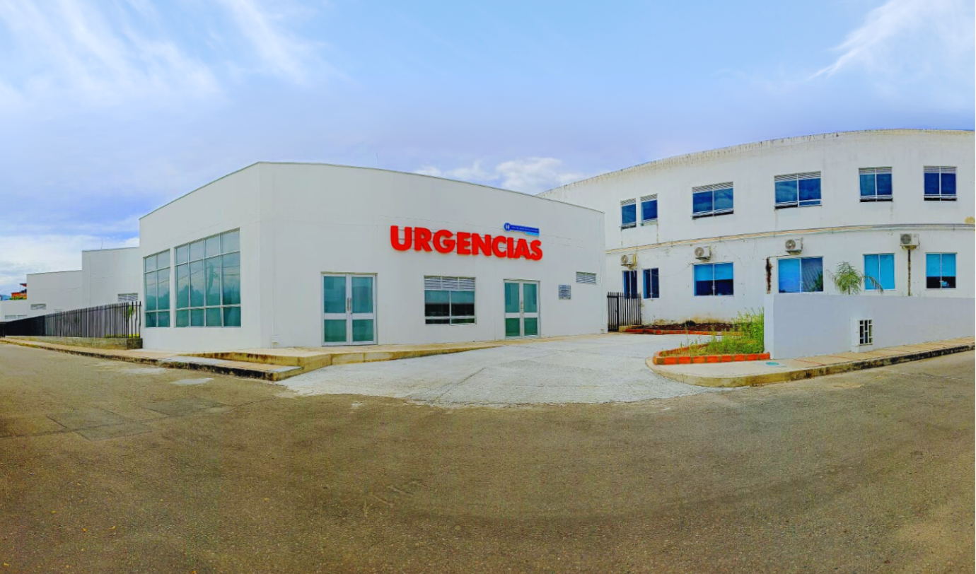





SOLICITUD DE MANTENIMIENTO HOSPITALARIO
POR: Yeison Ricardo Franco

Slide 2
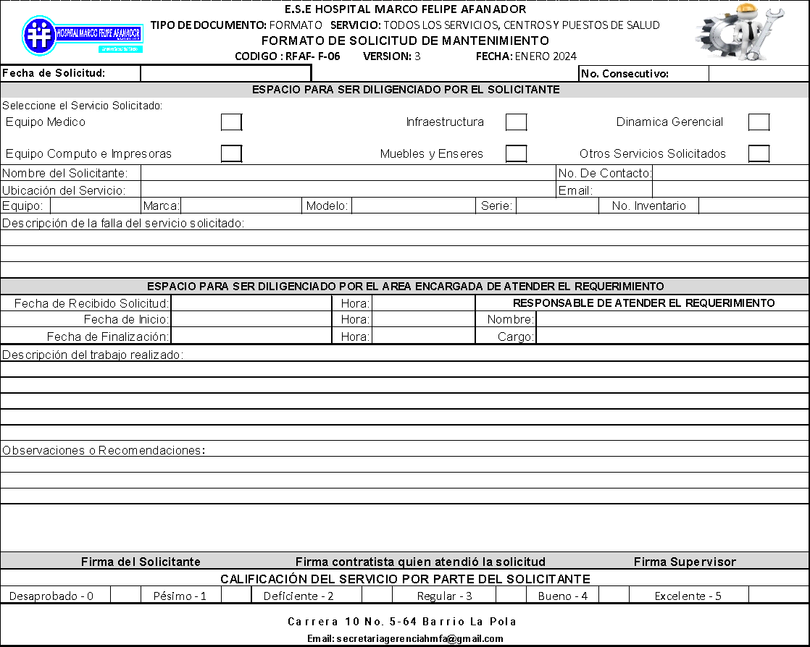
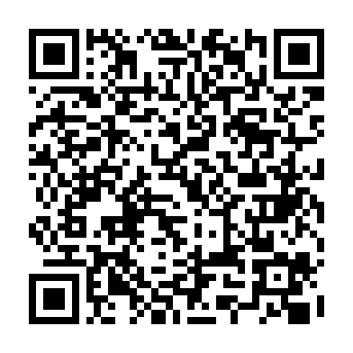

Formato de solicitudes de mantenimiento hospitalario
https://docs.google.com/forms/d/e/1FAIpQLSdyqQ50KU78dGSDkFEbUVj-zOmaVPhhf_NTTAVBbYnRTB6sHw/viewform

Slide 3
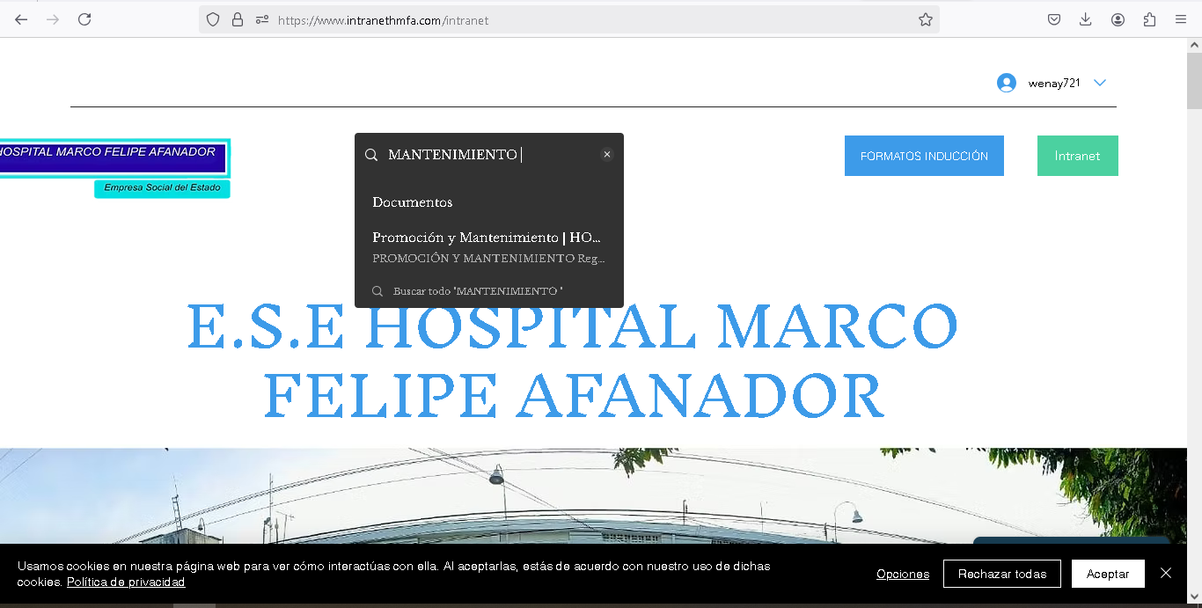
Paso a paso solicitud de mantenimiento hospitalario en la intranet
1. En la INTRANET institucional buscar «logística e infraestructura»

Slide 4
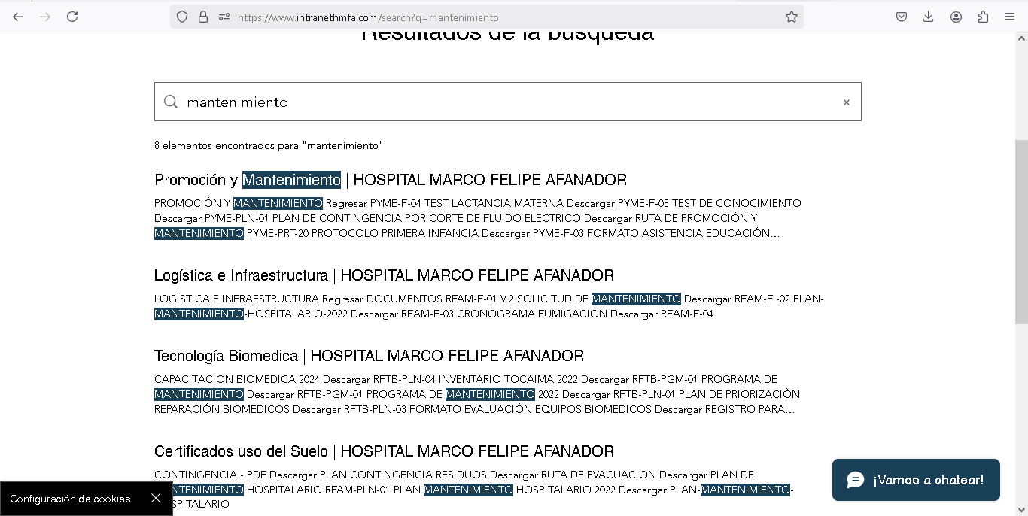
Paso a paso solicitud de mantenimiento hospitalario en la intranet
1. En la INTRANET institucional buscar «logística e infraestructura»

Slide 5
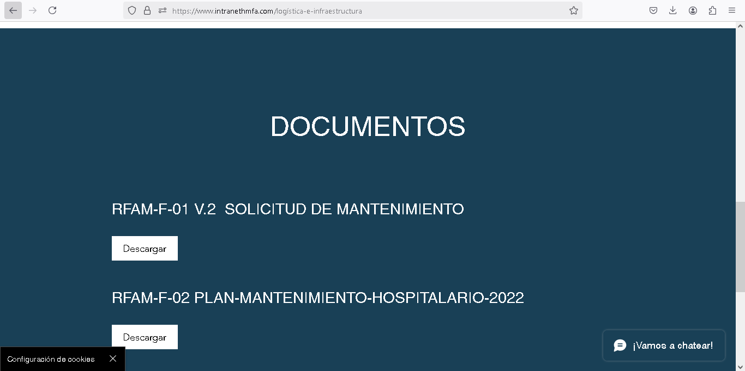
Paso a paso solicitud de mantenimiento hospitalario en la intranet
2. Luego de ingresar a «logística e infraestructura», bajo el código RFAM-F-01. se encuentra el formato virtual para realizar las solicitudes de mantenimiento e infraestructura

Slide 6
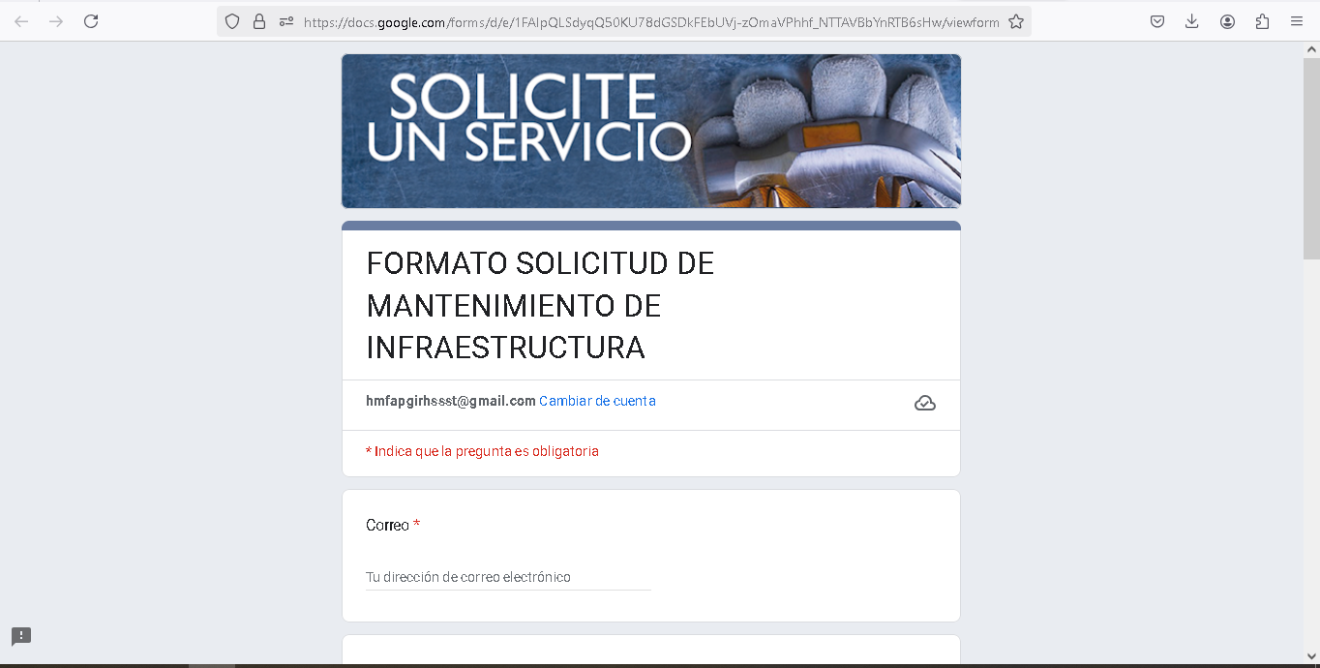
Paso a paso solicitud de mantenimiento hospitalario en la intranet
3. Diligenciamiento del formato.

Slide 7
Otras alternativas
Código QR para el direccionamiento al formato de solicitudes.
https://docs.google.com/forms/d/e/1FAIpQLSdyqQ50KU78dGSDkFEbUVj-zOmaVPhhf_NTTAVBbYnRTB6sHw/viewform

Slide 8
Otras alternativas
Formato físico de solicitudes de mantenimiento. (se solicitan con el líder de mantenimiento e infraestructura hospitalaria.

Slide 9
GRACIAS

